Slide 1
Selkeästi meille -hanke
Digi arkeen -neuvottelukunnan kokous 15.6.2021

Slide 2
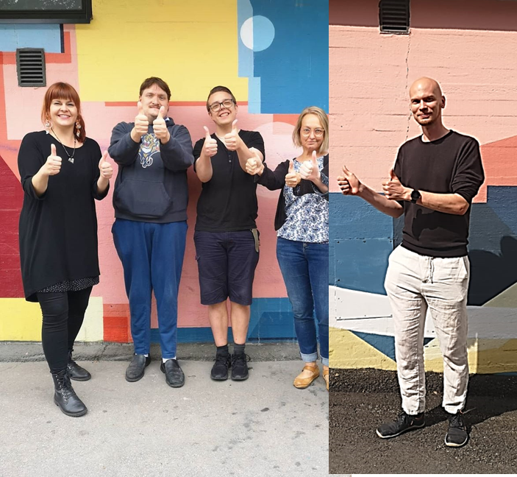
Perustietoa hankkeesta
Kehitysvammatuki 57 ry:n ja Kehitysvammaliiton yhteinen valtakunnallinen hanke.
Hanke toimii vuosina 2020–2022.
Viisi työntekijää.

Slide 3
Miksi hanketta tarvitaan?
Hankkeen tavoitteena on vahvistaa kehitysvammaisten ihmisten itsemääräämisoikeutta ja osallisuutta lisäämällä viestinnän ja verkkopalvelujen kognitiivista saavutettavuutta.
Laki digitaalisten palvelujen tarjoamisesta ei vaadi vielä ottamaan huomioon verkkosivuston ymmärrettävyyttä ja helppokäyttöisyyttä.
Kognitiivinen saavutettavuus tarkoittaa esimerkiksi sitä, että sivuja on helppo käyttää ja sivuilla olevaa tietoa on helppo ymmärtää ja löytää.
Kognitiivisen saavutettavuuden huomioiminen palvelee meitä kaikkia.

Slide 4
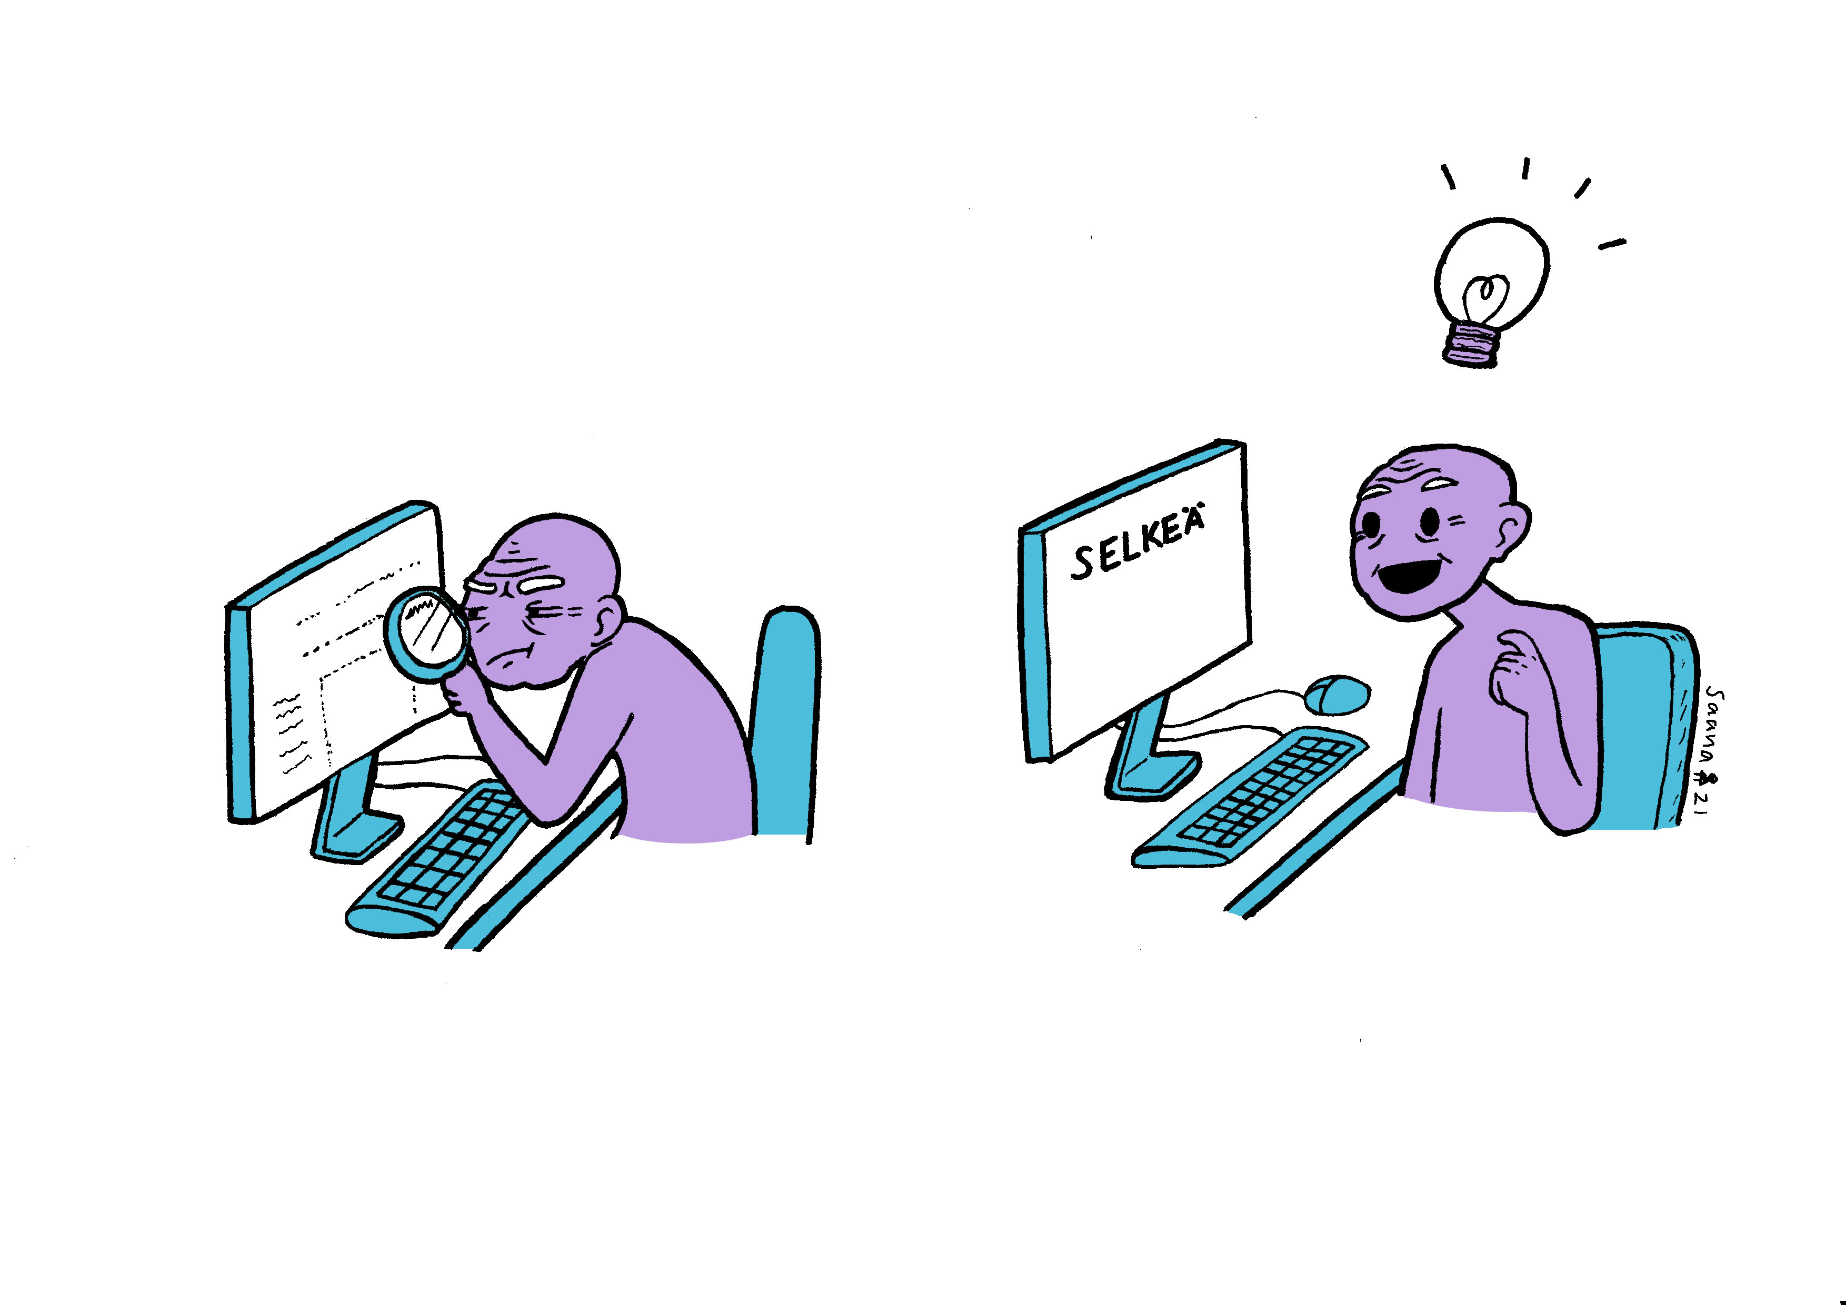
Ketkä hyötyvät? Miksi se on tärkeää?
Suomessa on yli 1,2 miljoonaa ihmistä, jotka tarvitsevat parempaa saavutettavuutta verkkopalveluilta. (saavutettavuusdirektiivi.fi)
Kognitiivinen saavutettavuus liittyy esimerkiksi oppimiseen, muistamiseen tai hahmottamiseen.
Verkkomaailmassa on kognitiivisia esteitä, joihin jokainen voi törmätä.
Kognitiivisesta saavutettavuudesta hyötyvät kaikki.

Slide 5
Kehitysvammaiset ihmiset edistävät kognitiivista saavutettavuutta!
Kehitysvammaiset ihmiset ovat hankkeessa tärkeitä toimijoita niin palkkatyössä kuin kansalaisvaikuttajina edistämässä verkkopalveluiden kognitiivista saavutettavuutta.
Video, miten saavutettavuustestaajat edistävät kognitiivista saavutettavuutta työssään ja miksi se on tärkeää (1:36 min). Videossa on tekstitys.

Slide 6
Kognitiivisen saavutettavuuden asialla!
Selkeästi meille -hankkeen tehtävänä on:
kehittää kognitiivisen saavutettavuuden arviointikriteeristöä
arvioida eri verkkopalvelujen kognitiivista saavutettavuutta
mahdollistaa kehitysvammaisten ihmisten vaikuttamistyötä saavutettavuuden iskuryhmissä
tiedottaa kognitiivisen saavutettavuuden huomioimisen tärkeydestä.

Slide 7
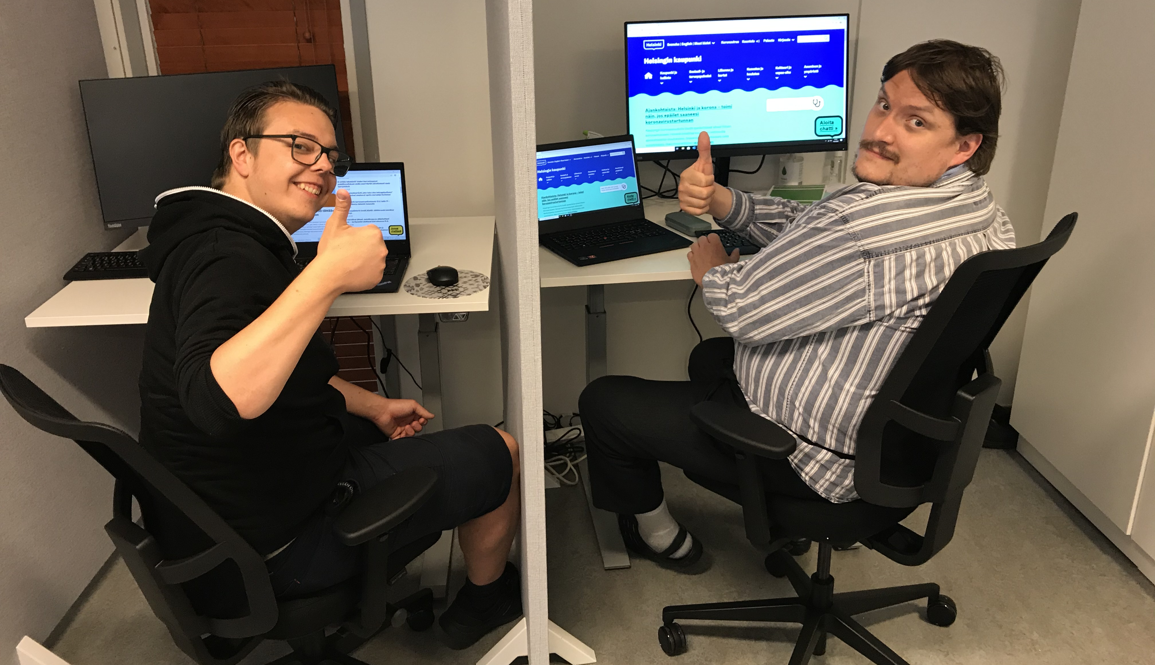
Arvioidaan verkkopalvelujen kognitiivista saavutettavuutta
Kokemusasiantuntijat (saavutettavuustestaajat) testaavat ja arvioivat, ovatko verkkopalvelut helppoja käyttää ja ymmärtää.
Saavutettavuuskoordinaattori koordinoi työtä.
Verkkopalveluiden tekijöille kerrotaan, miten sivuja kannattaisi muuttaa.
Sivut voivat saada tunnuksen: ”Tämä palvelu on selkeästi meille”
Organisaatiot voivat hakea mukaan arviointeihin vuoteen 2022 asti.

Slide 8
Kognitiivisen saavutettavuuden arviointikriteeristö 1/2
Tällä hetkellä kriteeristössä on 19 eri osa-aluetta, 92 arvioitavaa asiaa. Asiat eivät ole tärkeysjärjestyksessä ja niiden ryhmittely on myös vielä kesken.
Hakutoiminto
Etusivu-painike tai linkki etusivulle
Isot elementit ja liikkuvat elementit
Painikkeet
Ikonit ja symbolit
Kuvat ja videot
Sivun oikea laita
Tärkeät asiat sivun alussa
Navigaatio
Linkit

Slide 9
Kognitiivisen saavutettavuuden arviointikriteeristö 2/2
Toiminnot tutuissa paikoissa
Toisiinsa kuuluvat asiat ovat lähellä toisiaan
Chat-toiminnot, ponnahdusikkunat ja evästeet
Lomakkeet
Tekstit
Selkokieliset sivut
Äänituki
Rekisteröityminen ja kirjautuminen
Palautteen antaminen
Osa kriteeristön kohdista on yhteneväisiä WCAG 2.1-kriteeristön kanssa (A,AA,AAA-tason kriteerejä).

Slide 10
Saavutettavuuden iskuryhmissä vaikutetaan nettisivuihin!
Työpajoja, joissa osallistujat toimivat yhdessä hankkeen työntekijöiden kanssa.
Iskuryhmät vaikuttavat siihen, ​että netissä olevaa tietoa​ on kaikkien helppo löytää ja ymmärtää.
Iskuryhmät valitsevat, mihin nettisivuihin haluavat vaikuttaa.

Slide 11
Saavutettavuuden iskuryhmään osallistujat
Iskuryhmiin osallistuu:
Me Itse ry:n ryhmät
Ammattiopisto Liven TELMA- ja VALMA opiskelijat ​
Kehitysvammatuki 57 ry:n toimijat

Slide 12
Iskuryhmän sisältö
Iskuryhmät kokoontuvat 6–8 kertaa etäyhteyden välityksellä tai kasvotusten.
Iskuryhmässä:
Opetellaan Teamsin käyttöä.
Luodaan yhteiset pelisäännöt.
Pohditaan, mitä on saavutettavuus ja vaikuttaminen on. Mitä yhteiskunnallista merkitystä iskuryhmän vaikuttamisella on.
Mihin ja miten nettisivuihin ryhmä haluaa vaikuttaa.
Tehdään ja toteutetaan suunnitelma eli isku.
Lopuksi arvioidaan iskuryhmän vaikutuksia ja juhlitaan niitä.

Slide 13
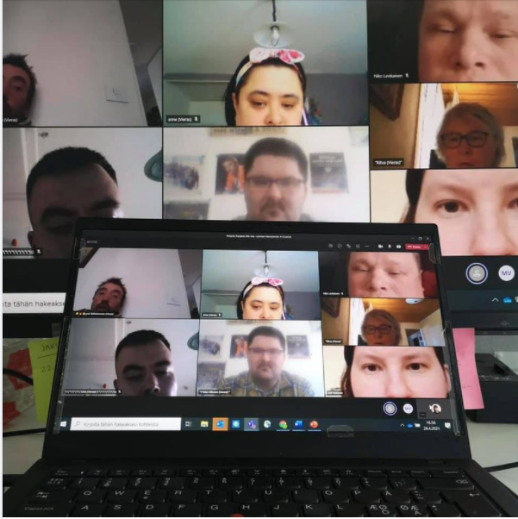
Pohjois-Karjalan Me Itse -ryhmä iski Siun soten koronasivuille
Iskuryhmä ehdotti muun muassa, että sivuille tiivistettäisiin oleellisin tieto ja tekstiä olisi vähemmän.
Iskuryhmän mielestä helpot ja ymmärrettävät nettisivut ovat tärkeät, ettei kukaan jää ilman tarvitsemaansa hoitoa sen takia, että ei löydä tietoa netistä.

Slide 14
Kauhajoen kamujen Me Itse -ryhmä iski POP Pankin sivuille

Slide 15
Liven TELMA-opiskelijat iskivät Korkeasaaren ja Helsingin kaupungin sivuille

Slide 16
Helsingin Me Itse -ryhmä iski Helmetin sivuille

Slide 17
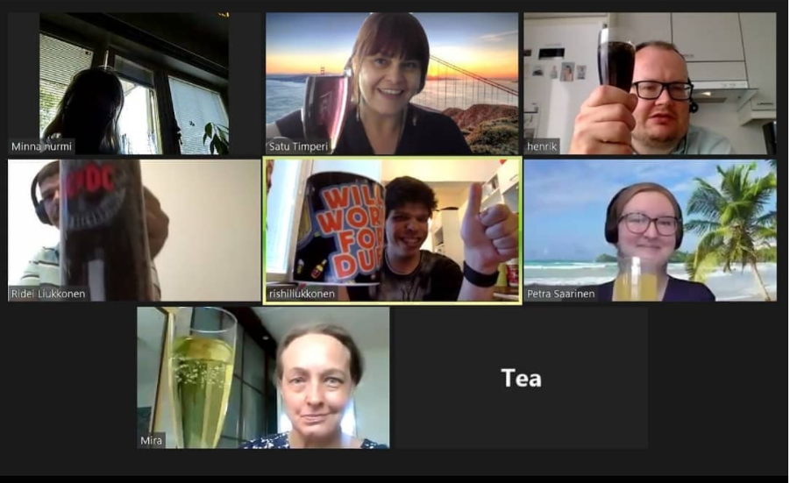
Kehitysvammatuki 57 ry:n vapaaehtoisten isku: HUS:n sivut ja Verkko-Ystiksen jatkuminen

Slide 18
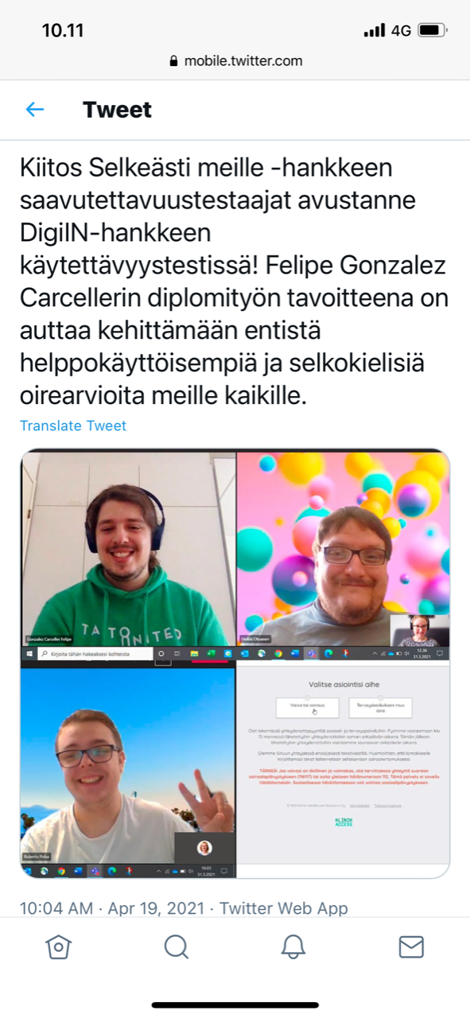
Hanke monessa mukana
Saavutettavuustestaajat Roberto ja Heikki ovat osallistuneet erilaisiin käyttäjätestauksiin
Esimerkiksi Vaana, CGI (Tukes, Helsingin kaupunki), DigiIN -hanke (Omaolo ja Klinik access)
Ymmärrän-seminaarissa hankkeen esittely
Saimme paljon kiitosta ja muun muassa ehdotuksen, että esitystämme voitaisiin näyttää Aalto-yliopiston ohjelmistokehittäjien opetuksessa.

Slide 19
Tukilinjan Vuoden Toimija 2020
Apurahaa käytetään
Kertaluonteisiin käyttäjätestauspajoihin osallistuvien ihmisten palkkioihin.
Kognitiivisen saavutettavuuden tärkeydestä tiedottamiseen.

Slide 20
Selkeästi meille -hankkeen verkkosivut
Tulossa verkkosivu, johon tulee muun muassa
tietoa ja vinkkejä kognitiivisesta saavutettavuudesta, muun muassa arviointikriteeristön sisältö.
tietoa, miten verkkopalveluihin voi vaikuttaa.
Sivustosta pyritään tekemään esimerkkisivu niin kognitiivisesti kuin teknisesti saavutettavista verkkosivuista.
Sivut julkaistaan kesän 2021 aikana osoitteessa www.selkeästimeille.fi.

Slide 21
Kiitos!

Slide 22
Kysymyksiä ja kommentteja?

Slide 23
Yhteystiedot
Satu Timperi
hankepäällikkö
044 901 3213
satu.timperi@kvtuki57.fi
Mikko Apell
saavutettavuuskoordinaattori
044 491 4006
mikko.apell@kvtuki57.fi
Mira Vihmo
hankesuunnittelija
040 451 7531
mira.vihmo@kvl.fi
Heikki Oksanen
saavutettavuustestaaja
044 077 3275
heikki.oksanen@kvtuki57.fi
Roberto Polsa
saavutettavuustestaaja
044 077 3281
roberto.polsa@kvtuki57.fi
Lisätietoja hankkeesta:
www.kvtuki57.fi/selkeastimeille
Seuraa hankkeen etenemistä somessa:
Facebook: selkeastimeille
Instagram: selkeastimeille

Slide 24
Kuvien lähteet
Diat 2-4,6-7,11, 13-17, 19-21: Selkeästi meille -hanke, Kehitysvammatuki 57 ry ja Kehitysvammaliitto.
Diat 5 ja 10: kuvitus Saana Renvall, Kehitysvammatuki 57 ry.
Dia 18: Näyttökuva DigiIN-hankkeen Twitteristä. Viitattu 19.4.2021.

